Slide 1
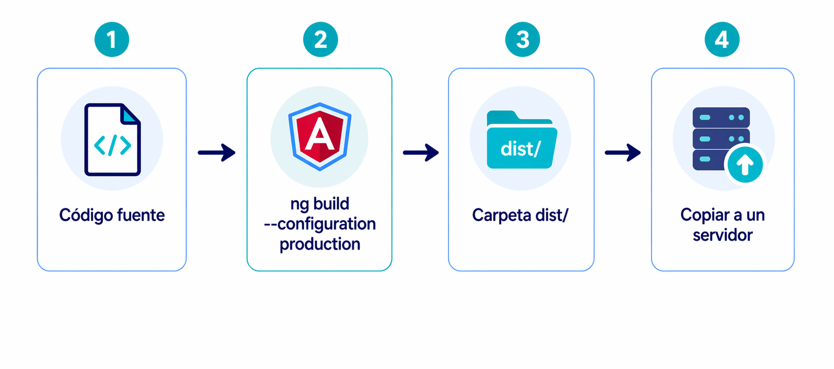
Despliegue de Angular
Hosting tradicional
ANGULAR
Angular • Apache/Nginx • Docker • Kubernetes

Slide 2
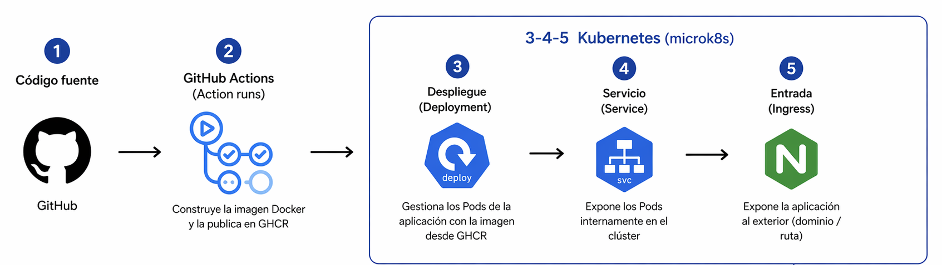
Despliegue de Angular
Despliegue moderno con Docker y Kubernetes
ANGULAR
Dockerfile
.github/workflows/deploy.yml
Deployment.yaml
Angular • Apache/Nginx • Docker • Kubernetes

Slide 3
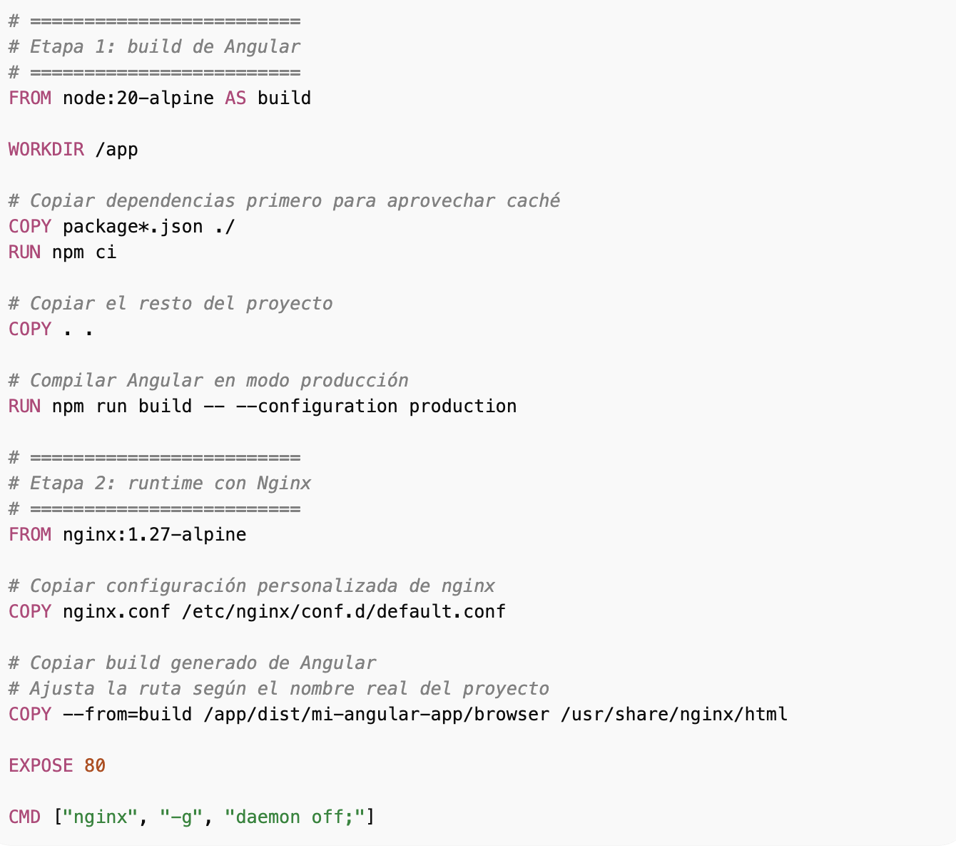
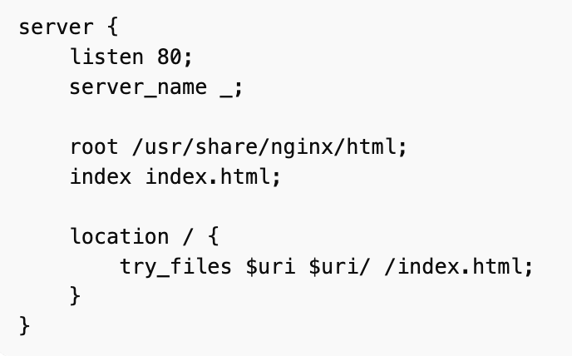
1. Dockerfile
Armado de la imagen
Dockerfile
Nginx.conf
Comprobar en docker Desktop
Ventajas: simple • Desventajas: mutable, acopla servidor y aplicación

Slide 4
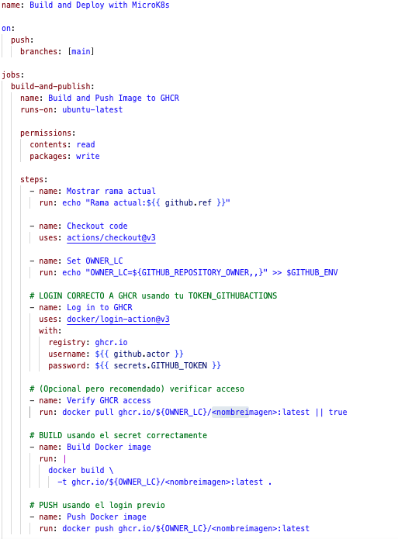
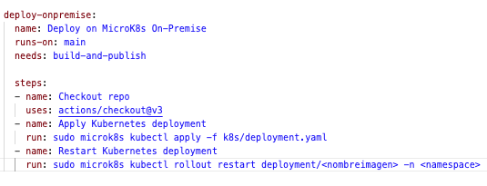
2. Actions
Despliegue automático
.github/workflows/deploy.yml
Ventajas: simple • Desventajas: mutable, acopla servidor y aplicación

Slide 5
4. Deployment/Service/Ingress: deployment.yaml
K8S
apiVersion: apps/v1
kind: Deployment
metadata:
name: <nombre>
namespace: <namespace>
labels:
app: angular-app
spec:
replicas: 1
selector:
matchLabels:
app: <nombre>
template:
metadata:
labels:
app: <nombre>
spec:
containers:
- name: angular-app
image: <url imagen>:latest
ports:
- containerPort: 80
imagePullSecrets:
- name: ghcr-secret
apiVersion: v1
kind: Service
metadata:
name: <nombre>
namespace: <namespace>
labels:
app: <nombre>
spec:
selector:
app: <nombre>
ports:
- protocol: TCP
port: 80
targetPort: 80
type: ClusterIP
apiVersion: networking.k8s.io/v1
kind: Ingress
metadata:
name: <nombre>
namespace: <namespace>
annotations:
nginx.ingress.kubernetes.io/rewrite-target: /
spec:
ingressClassName: nginx
rules:
- host: <namespace>.inphotech.co
http:
paths:
- path: /
pathType: Prefix
backend:
service:
name: <nombre>
port:
number: 80
Ventajas: simple • Desventajas: mutable, acopla servidor y aplicación

